Slide 1

Aulas Senac
Desenvolvimento Web para Adolescentes
Pablo Garcia
Ementa do curso

Slide 2
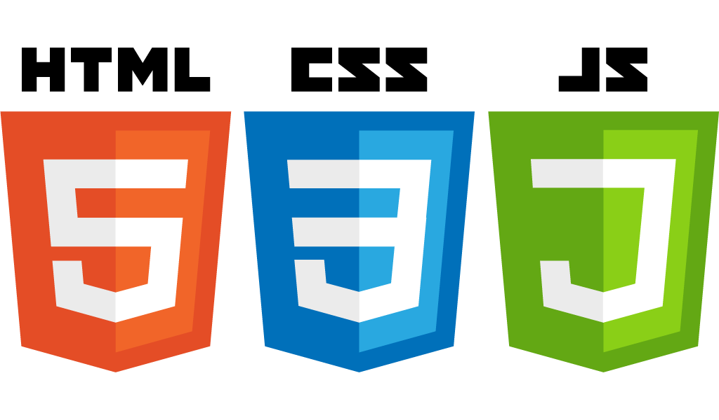
HTML
CSS
Javascript

Slide 3
HTML
HTML (HyperText Markup Language) é uma linguagem de marcação usada para criar e estruturar páginas na web. Ele permite que você organize o conteúdo de uma página, como textos, imagens, links e outros elementos interativos.
Algumas das principais funções do HTML:
Estruturação de Conteúdo: HTML usa “tags” para definir diferentes partes de uma página, como cabeçalhos, parágrafos, listas, links, imagens, etc.
Links e Navegação: Permite criar links que conectam diferentes páginas ou seções de uma página.
Multimídia: Suporta a inclusão de imagens, vídeos e áudio.
Formulários: Facilita a criação de formulários para coletar dados dos usuários.

Slide 4
CSS
CSS, ou Cascading Style Sheets (Folhas de Estilo em Cascata), é uma linguagem de estilos utilizada para definir a aparência visual de elementos escritos em HTML, XHTML ou XML.
CSS é uma ferramenta essencial para o desenvolvimento web, pois permite separar o conteúdo da apresentação visual. Isso significa que você pode alterar a aparência de um site sem modificar seu conteúdo estrutural.
Com o CSS, você pode:
1. Alterar fontes e cores: Definir a tipografia e as cores dos textos e elementos.
2. Espaçamento e layout: Ajustar margens, preenchimentos e posicionamento dos elementos na página.
3. Estilização de elementos: Aplicar bordas, sombras, gradientes e outros efeitos visuais.
4. Responsividade: Criar layouts que se adaptam a diferentes tamanhos de tela, como em dispositivos móveis e desktops.

Slide 5
JavaScript
JavaScript é uma linguagem de programação de alto nível, amplamente utilizada no desenvolvimento web. Criada inicialmente para ser executada no lado do cliente (navegadores), ela permite a criação de páginas web interativas e dinâmicas.
Pontos principais sobre o JavaScript:
Interatividade: JavaScript permite adicionar elementos interativos às páginas web, como animações, formulários dinâmicos, e atualizações de conteúdo sem recarregar a página.
Manipulação de DOM: Ele pode alterar a estrutura, o estilo e o conteúdo de documentos HTML e CSS em tempo real.
Aplicações Web: Além de páginas web, JavaScript é usado no desenvolvimento de aplicações web completas, muitas vezes em conjunto com frameworks e bibliotecas como React, Angular e Vue.js.
Back-end: Com o Node.js, JavaScript também pode ser usado no lado do servidor, permitindo a criação de servidores web e APIs.

Slide 7
Aulas Senac
OBRIGADO!

